Slide 1
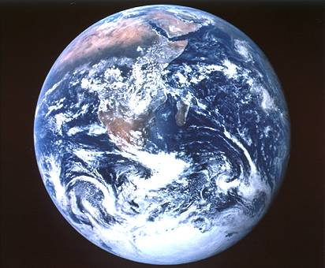
EL ESTUDIO DE LA VIDA

Slide 2

EL ESTUDIO DE LA CIENCIA
La ciencia y el vocabulario científico.
  La ciencia es un método para obtener conocimientos acerca de la naturaleza.
  La ciencia incluye el examen de la naturaleza con el propósito de entenderla y de describir algunos de sus aspectos.

Slide 3
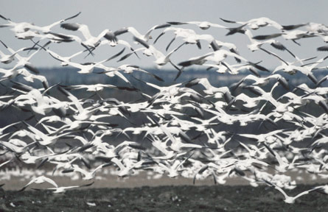
La ciencia y el vocabulario científico
La ciencia busca la respuesta a ciertos interrogantes acerca de la naturaleza.
  ¿Por qué migran las aves?
  ¿Puede un ser humano vivir durante largo tiempo con un corazón artificial?
Las respuestas pueden dar origen a más preguntas.
  ¿Cómo encuentran su camino las aves migratorias?

Slide 4
La ciencia y el vocabulario científico
PREFIJOS Y SUFIJOS | SIGNIFICADO
bio- cito- -dermis epi- histo- -logía micro- neuro- osteo- proto- zoo-, zoa- | vida célula piel sobre tejido estudio de pequeño nervio hueso primero animal(es)
El estudio de la ciencia incluye aprender muchos términos nuevos (negrillas).
Muchos términos científicos se forman con prefijos y sufijos sobre la base de sus significados particulares.
  Apéndice B

Slide 5
La ciencia y el vocabulario científico
Biología
  bio- : vida -logía : el estudio de
  Definimos biología como “el estudio de la vida”.
Zoología
  zoo- : animal(es)
  Definimos zoología como “el estudio de los animales”
Citología
Epidermis
Osteocito

Slide 6

La ciencia y el vocabulario científico
La palabra tecnología aparece frecuentemente en las noticias y se define como “el uso del conocimiento científico para mejorar la calidad de la vida humana”.
La tecnología es la “ciencia aplicada”.
Un bioingeniero es un tecnólogo que aplica el conocimiento científico de ingeniería para resolver problemas biológicos.

Slide 7
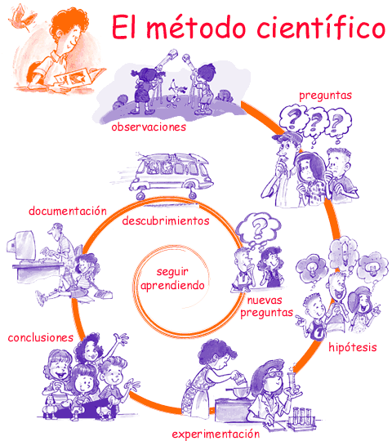
La ciencia y el vocabulario científico
Todas las ramas de la ciencia estudian la naturaleza y lo hacen de la misma manera.
Los científicos usan el método científico al intentar explicar la naturaleza.
El método científico es una manera de recopilar información y comprobar ideas. Consta de:
  Hacer observaciones
  Formular hipótesis
  Someter a prueba las hipótesis
  Llegar a conclusiones

Slide 8
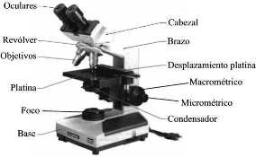
Las observaciones científicas
Normalmente se usa el microscopio compuesto de luz.
Las lentes de un microscopio de luz aumentan el tamaño del objeto que se está observando.
Para aumentar aún más el tamaño, se usan otros tipos de microscopios.

Slide 9
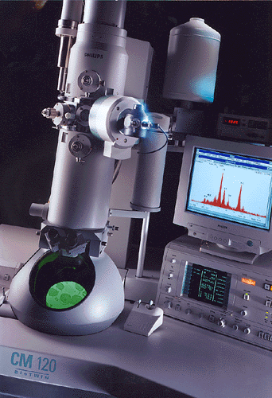
Microscopio electrónico

Slide 10
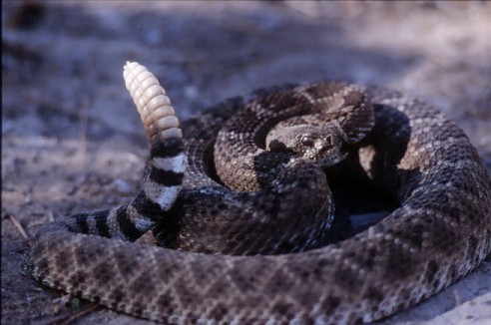
Las observaciones científicas
Un científico debe cuidarse de que sus opiniones y sus emociones no influyan en lo que observa (idea viciada, parcial o prejuiciada).
  Ej: miedo a las serpientes.

Slide 11
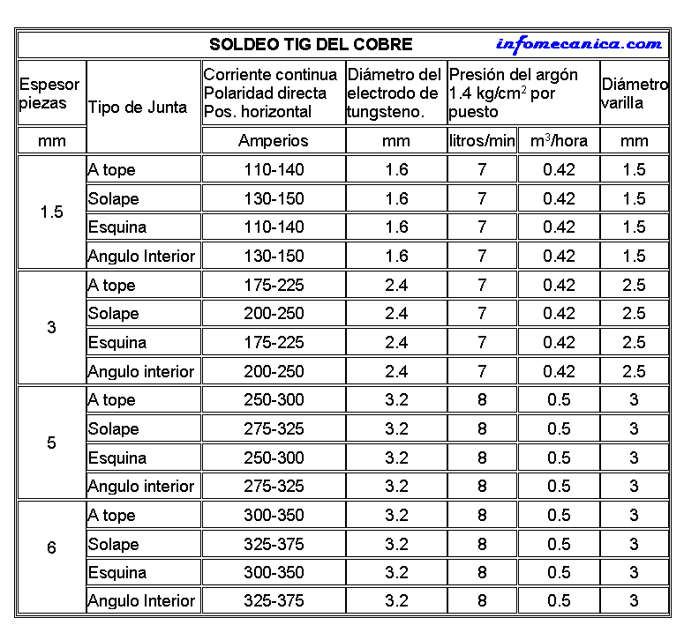
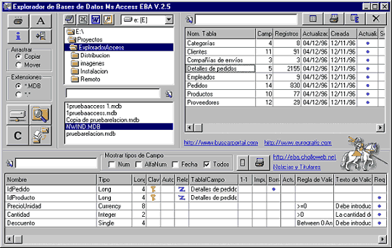
Las observaciones científicas
Las observaciones de un científico, además de ser exactas, deben también constar de un registro escrito, en película, en cinta magnetofónica o en cualquier otra forma.
Ese registro de sus observaciones, esa información, constituye los datos del experimento.

Slide 12
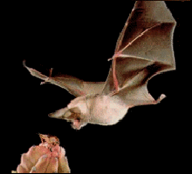
La formulación de hipótesis
Una observación o una serie de observaciones, a menudo lleva a un científico a hacer una o más preguntas.
  Ej: murciélagos
Después que se ha formulado la pregunta, el científico la contesta formulando una hipótesis.
Una hipótesis es una posible respuesta a una pregunta acerca de la naturaleza, basada en observaciones, lecturas y los conocimientos de un científico.
  Ej: (Formular hipótesis)

Slide 13
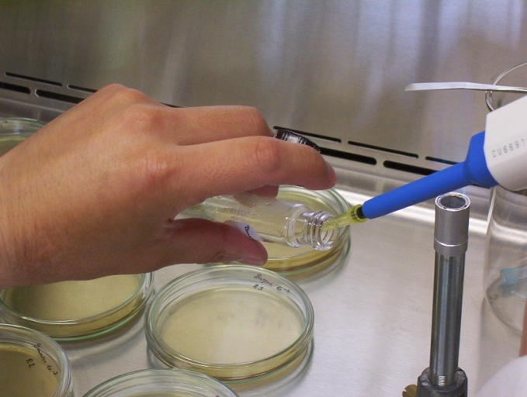
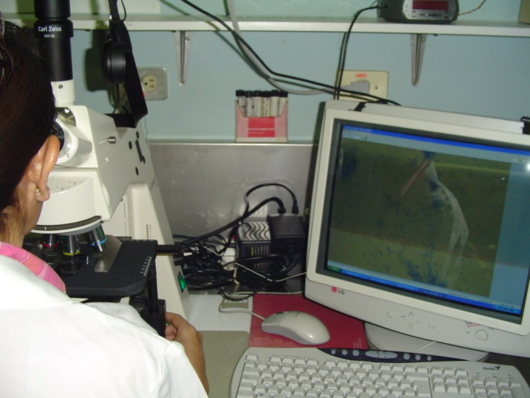
La experimentación
La prueba científica de una hipótesis se llama experimentación.
El experimento incluye:
  Grupo control
  Grupo experimental
La condición que distingue al grupo experimental del grupo control se conoce como el factor variable.
Se debe:
  Anotar observaciones exactas y suficientes.
  Trabajar con grupos amplios.
  Organizar y analizar los datos.

Slide 14
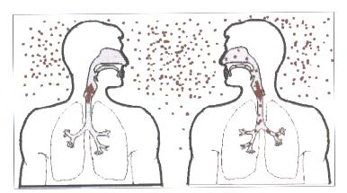
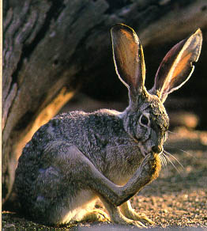
Las conclusiones y las teorías
La información que se obtiene de un experimento se estudia con el fin de determinar si confirma o no la hipótesis original.
Conclusiones:
Si apoya hipótesis válida.
Si no apoya hipótesis no válida.
Una teoría es una explicación de algo en la naturaleza, que la evidencia ha apoyado repetidas veces.
  Ej: Teoría gérmenes-enfermedades.
Una ley científica es una descripción de algún aspecto de la naturaleza.
  Ej: Ley de Allen.

